Slide 1
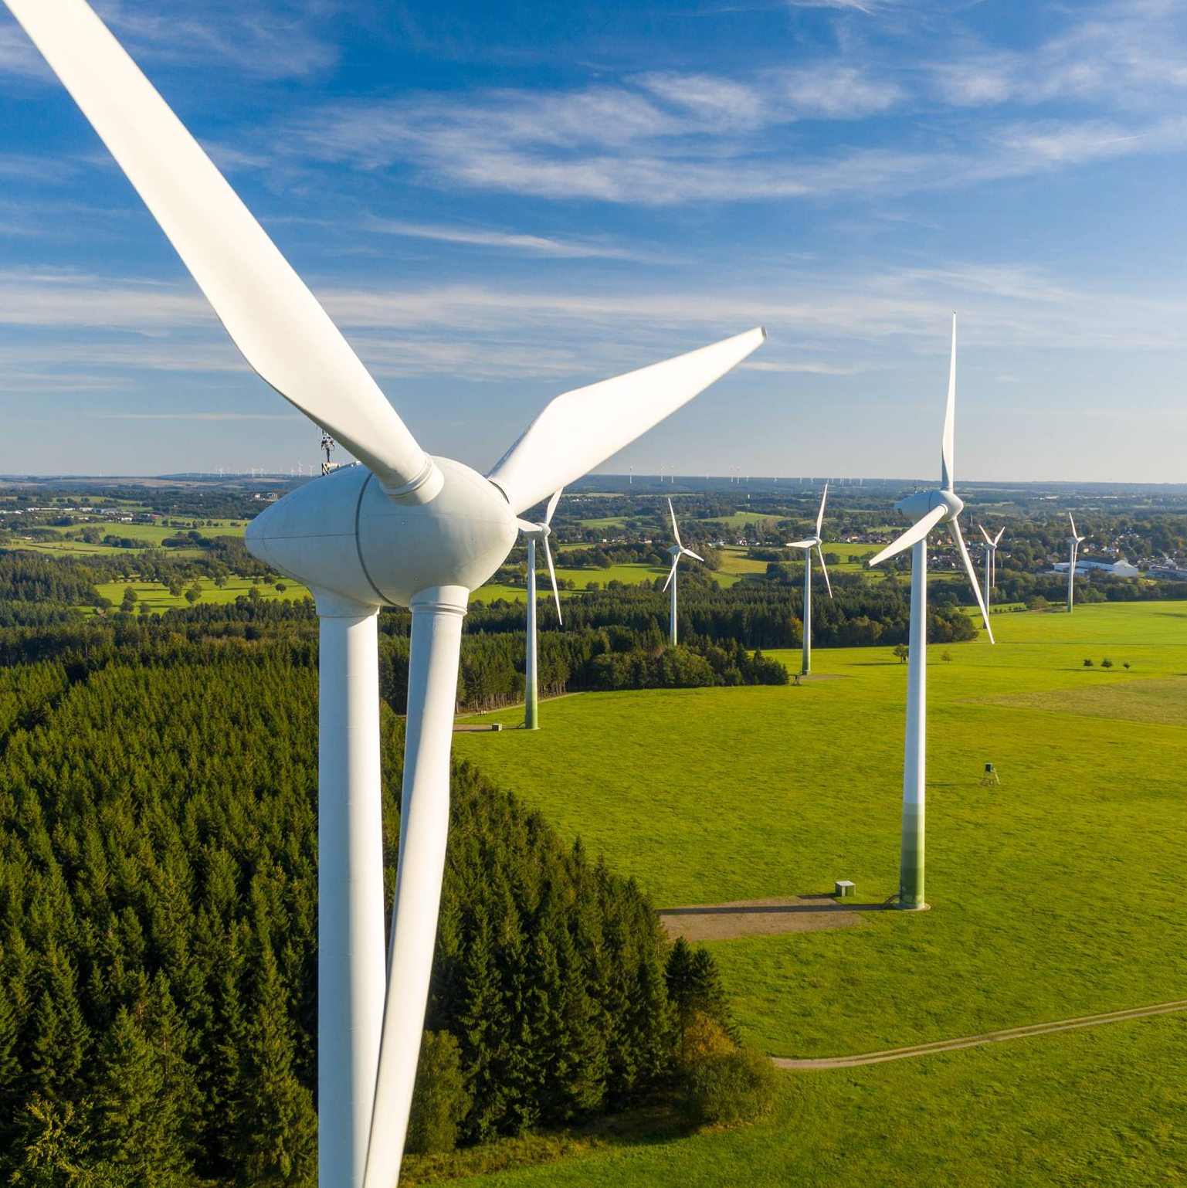

L’énergie éolienne
Le vent notre futur ?
Le Guyader Nattan
Radouan Youssef
Salouet Clément
Guengant Noé
Véret Salif

Slide 2


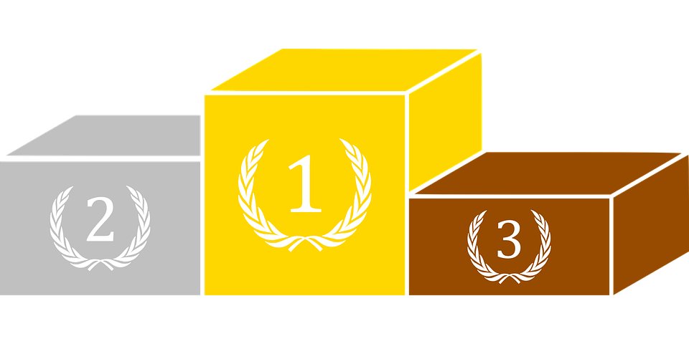

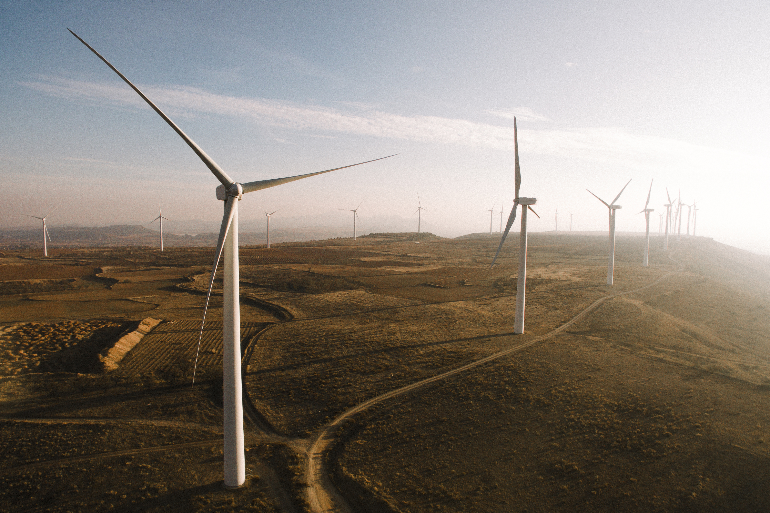
Éolienne titre
éolienne
Type de production décarbonisée | Emission de CO2
Centrale nucléaire | 6 gCO2e/kWh (France)
Eolien (en mer) | 9 gCO2e/kWh
Eolien (en terre) | 10 gCO2e/kWh
Hydroélectrique | 10 gCO2e/kWh
Biomasse | 32 gCO2e/kWh
Photovoltaïque | 55 gCO2e/kWh

Slide 3
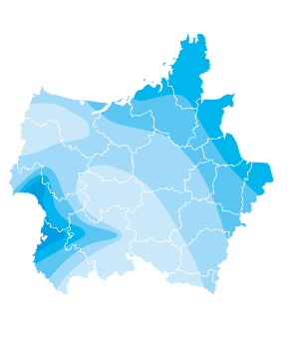
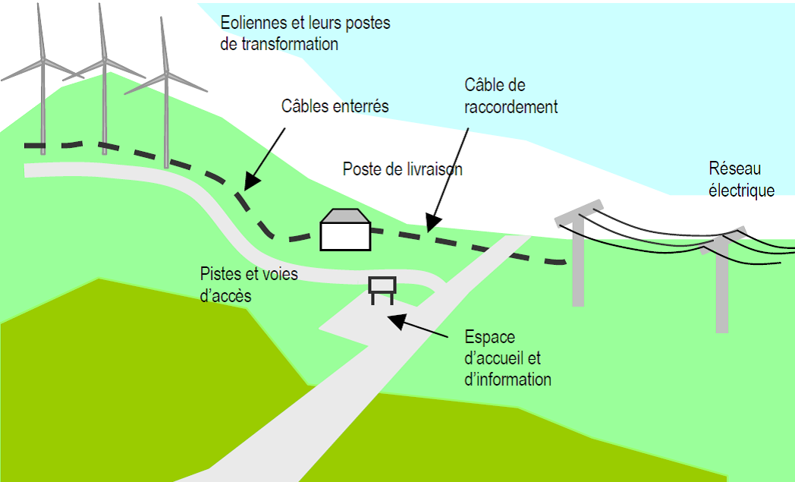
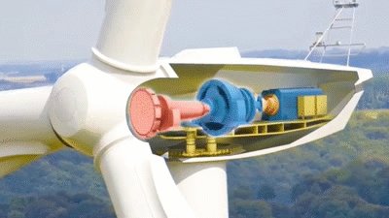
Le fonctionnement
D’un parc éolien On-Shore

Slide 4
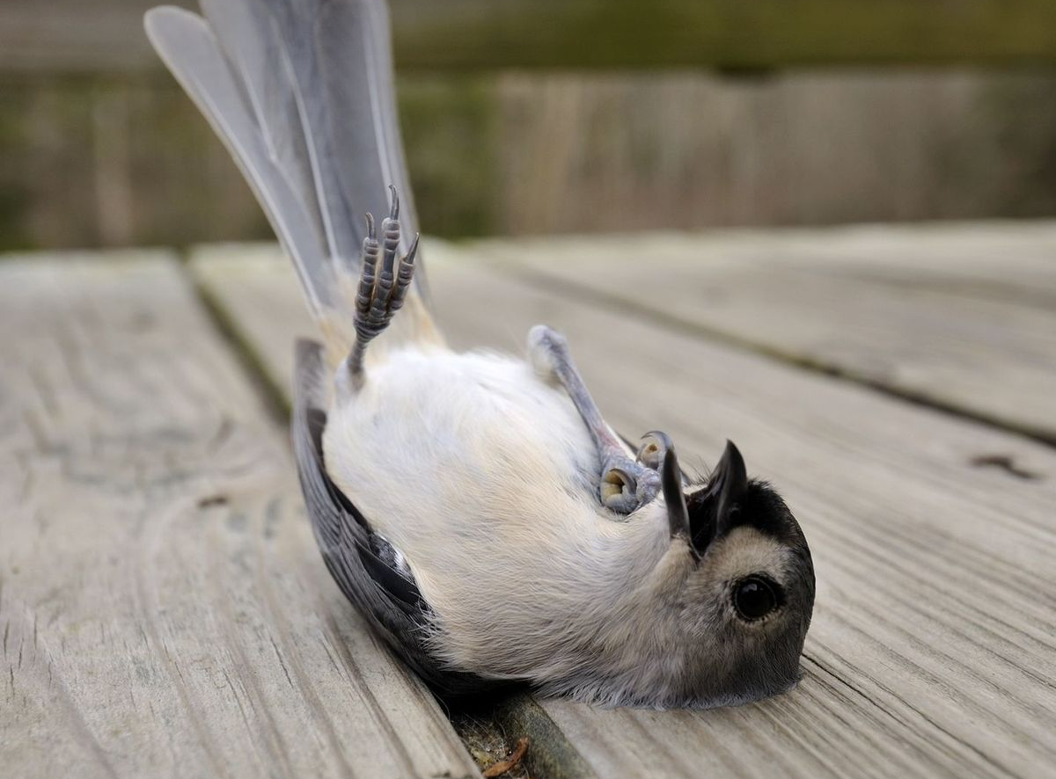

Impacts environnementaux
Pauvres petits oiseaux
Et pauvres voisins

